Slide 1
Снежная сказка
Предмет: окружающий мир
«Время года – зима»
Выполнила: Кирсанова
Валентина Леонидовна
учитель начальных классов

Slide 2
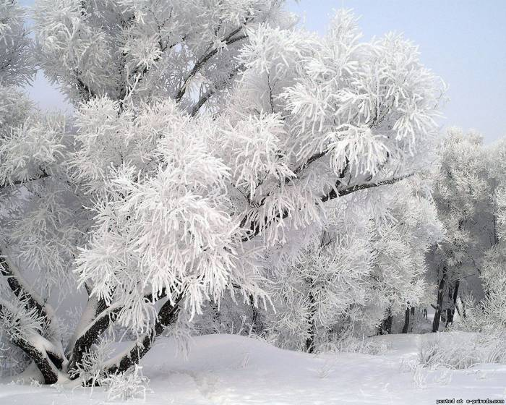
Поёт зима аукает, мохнатый лес баюкает

Slide 3
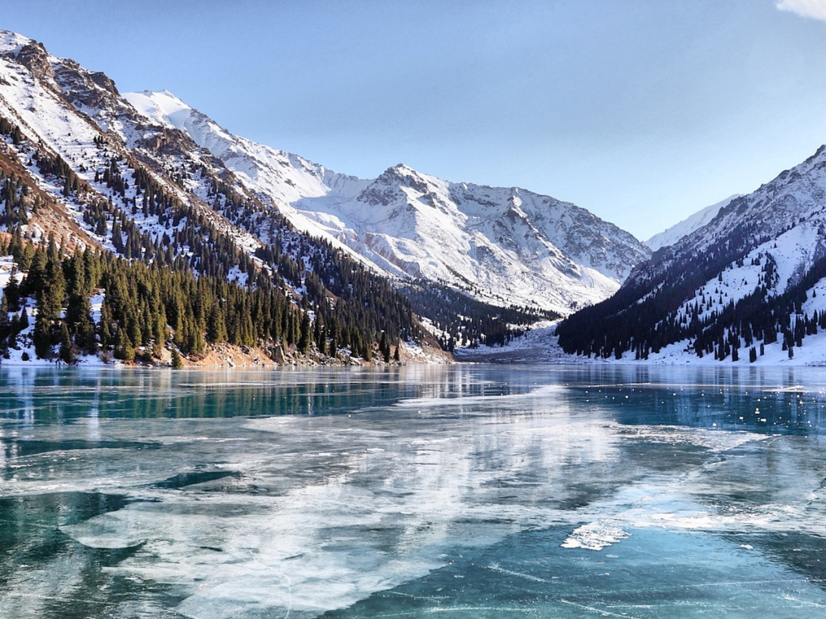
Где-то внизу под настилом ледка, воды неслышные катит река.

Slide 4
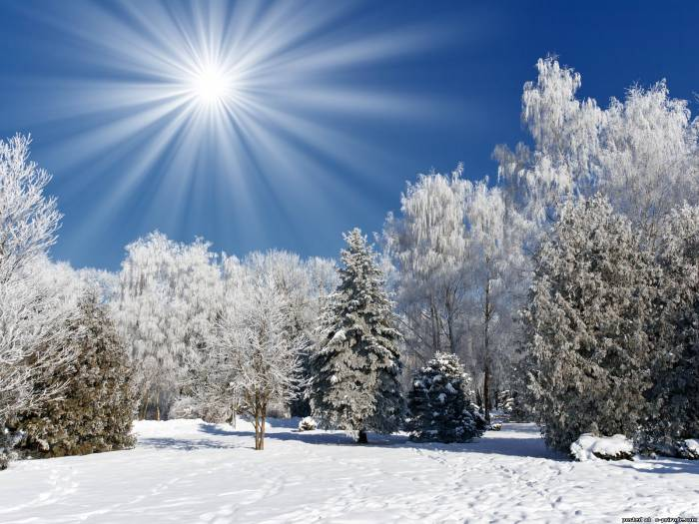
Ёлки едва из-под снега видны, будто в лесу не бывало весны…

Slide 5
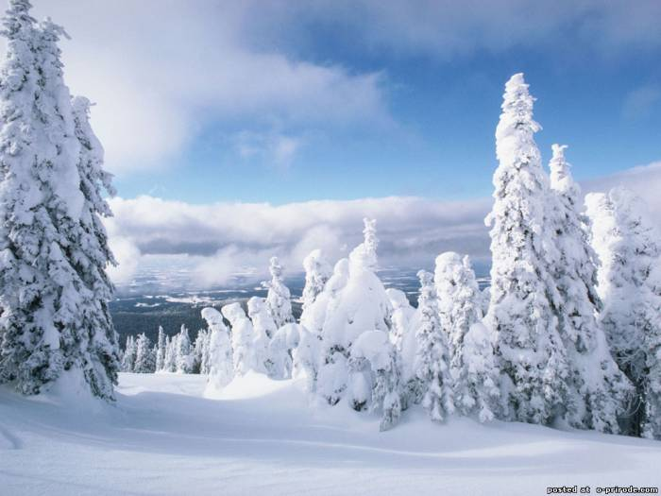
Зимы ждала, ждала природа…… Пришла, рассыпалась клоками…..

Slide 6
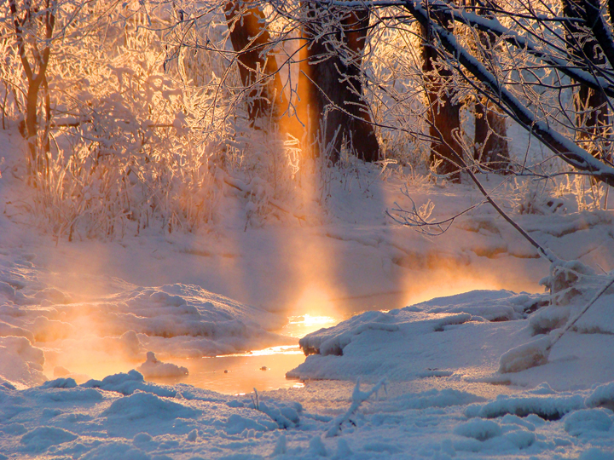
Спят деревья и кусты, но зима сегодня растревожена: солнышко, сияя с высоты, лакомится снегом, как мороженым

Slide 7
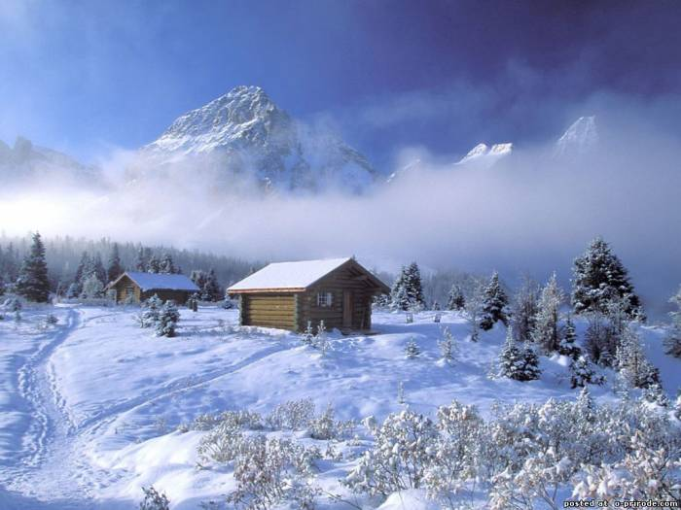
Здравствуй, зимушка-зима. Много снега принесла. Снег на крыше, на крылечке, солнце в небе голубом.

Slide 8
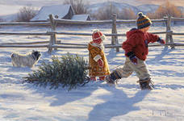
Зимние забавы
Лыжи скользят, на морозе звеня, в ельник дремучий уводит лыжня

Slide 9
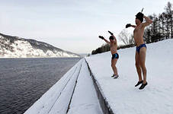
Рады снегу зверь и птица
и, конечно, человек

Slide 10
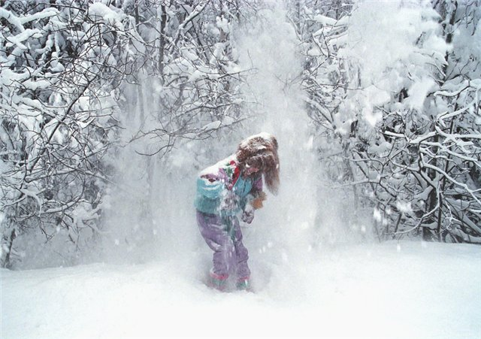
Снег скрипучий, снег сыпучий,
До чего весёлый день!

Slide 11
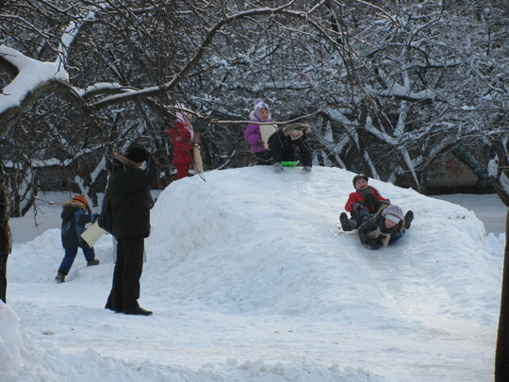
Здравствуйте, шубы и шапки-ушанки,! Здравствуйте лыжи и быстрые санки!
Здравствуйте снежные горы-катки! Здравствуйте звонкие кони-коньки!

